Slide 1
Raytracer
Judith , Valentina

Slide 2
Herausforderungen
Sichtbarkeit mehrerer Objekte
Spiegelung durch Tiefe
Vorstellung des resultierenden Bildes
Weltkoordinatensystem
Kamerarotation

Slide 3
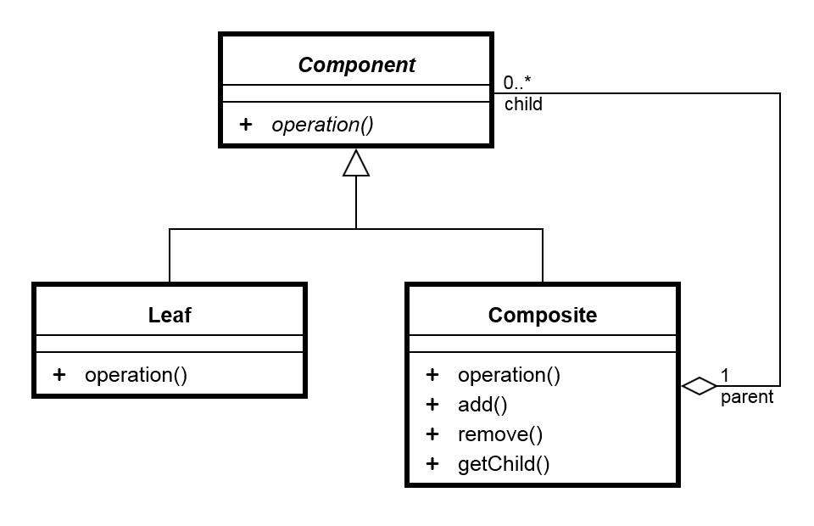
Composite zusammengesetztes Objekt
hierarchische Gruppierung:
https://upload.wikimedia.org/wikipedia/commons/5/5a/Composite_UML_class_diagram_%28fixed%29.svg

Slide 4
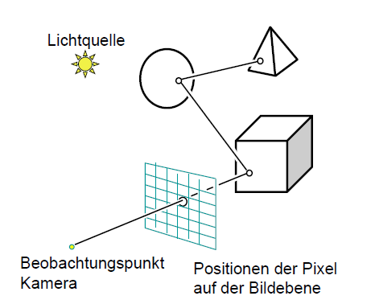
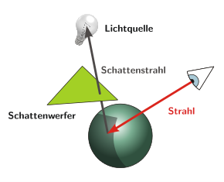
Schatten , Licht ,Spiegelung
Bild rechts: https://de.wikipedia.org/wiki/Raytracing#/media/File:Raytracing-Schattenstrahl.svg
Bild links: https://moodle.uni-weimar.de/pluginfile.php/108512/mod_label/intro/2018-PL-Ray-Tracing.pdf

Slide 5
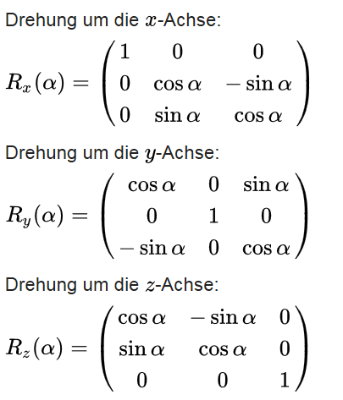
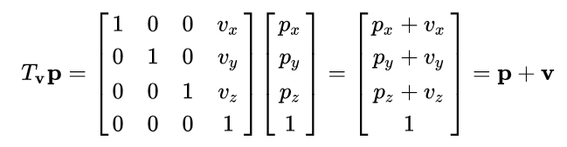
Transformation und Weltkoordinatensystem
Verwendung von homogenen Koordinaten
von den Objektkoordinaten in vec3
zum 4x4 Weltkoordinatensystem
zum vec3 sichtbar in der Bildebene
rotate:
scale:
translate:

Slide 6
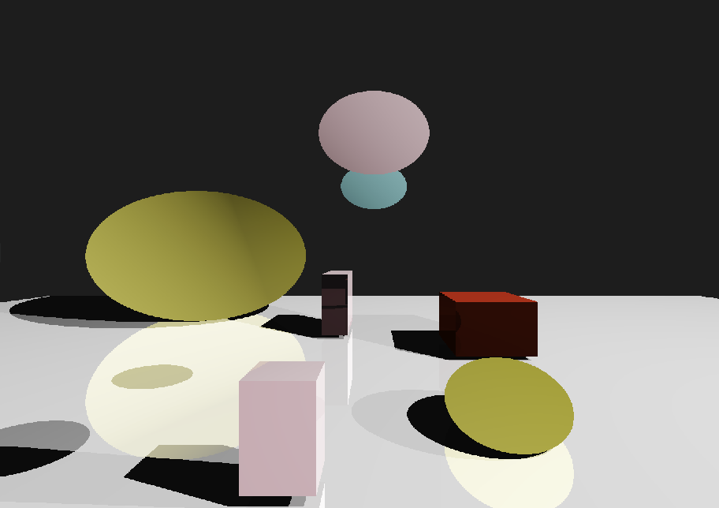
Transformation der Objekte

